Slide 1
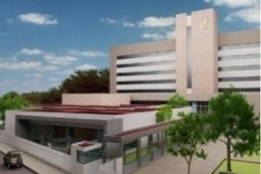
ESCALAS PRONOSTICAS DE MORTALIDAD EN LA UNIDAD DE CUIDADOS INTENSIVOS EN UN HOSPITAL GENERAL REGIONAL
INSTITUTO MEXICANO DEL SEGURO SOCIAL
DELEGACIÓN REGIONAL VERACRUZ SUR
HOSPITAL GENERAL REGIONAL N°1
“LIC. IGNACIO GARCÍA TÉLLEZ”
PRESENTADA. R3UMQ. LORENA CRUZ PINEDA
ASESOR METODOLÓGICO. DRA. CESIAH ARELI MONTAÑO
SALVADOR

Slide 2
JUSTIFICACION
INSTITUTO MEXICANO DEL SEGURO SOCIAL
DELEGACIÓN REGIONAL VERACRUZ SUR
HOSPITAL GENERAL REGIONAL N°1
“LIC. IGNACIO GARCÍA TÉLLEZ”
Conocer el tipo de población atendida en las UCI, tipo de terapia considerada multivalente así como una falta de estandarización en el uso de las Escalas predictoras de Mortalidad.
Las escalas de mortalidad utilizadas para estos fines realizan una medición fisiológica sobre el paciente de UCI y pueden ser utilizadas para apoyar la toma de decisiones clínicas, para normalizar la investigación e incluso se pueden utilizar para comparar la calidad de la atención entre diferentes terapias intensivas.

Slide 3
PLANTEAMIENTO DEL PROBLEMA
INSTITUTO MEXICANO DEL SEGURO SOCIAL
DELEGACIÓN REGIONAL VERACRUZ SUR
HOSPITAL GENERAL REGIONAL N°1
“LIC. IGNACIO GARCÍA TÉLLEZ”
¿Existe diferencia entre los resultados del uso de las escalas pronosticas de mortalidad en la Unidad de Cuidados Intensivos en un Hospital General Regional?

Slide 4
HIPOTESIS
INSTITUTO MEXICANO DEL SEGURO SOCIAL
DELEGACIÓN REGIONAL VERACRUZ SUR
HOSPITAL GENERAL REGIONAL N°1
“LIC. IGNACIO GARCÍA TÉLLEZ”
- Hipótesis (central)
Existio diferencia entre los resultados del uso de las escalas pronosticas de mortalidad en la Unidad de Cuidados Intensivos en un Hospital General Regional.
- Hipótesis Nula
Inexistente la diferencia entre los resultados del uso de las escalas pronosticas de mortalidad en la Unidad de Cuidados Intensivos en un Hospital General Regional.

Slide 5
OBJETIVOS
INSTITUTO MEXICANO DEL SEGURO SOCIAL
DELEGACIÓN REGIONAL VERACRUZ SUR
HOSPITAL GENERAL REGIONAL N°1
“LIC. IGNACIO GARCÍA TÉLLEZ”
- OBJETIVO GENERAL.
Analizó la diferencia entre los resultados del uso de las escalas pronosticas de mortalidad en la unidad de cuidados intensivos en un hospital general regional.
- OBJETIVOS ESPECÍFICOS:
Describió las características demográficas en pacientes de la Unidad de Cuidados Intensivos.
Determino la mortalidad real de los pacientes que ingresaron al servicio de UCI en el periodo comprendido.
Determino la mortalidad esperada utilizando la escala pronostica de APACHE II, SAPS II y SOFA.
Comparo la mortalidad real y esperada entre las escalas APACHE II,SAPS II y SOFA.

Slide 6
MATERIAL Y METODOS
INSTITUTO MEXICANO DEL SEGURO SOCIAL
DELEGACIÓN REGIONAL VERACRUZ SUR
HOSPITAL GENERAL REGIONAL N°1
“LIC. IGNACIO GARCÍA TÉLLEZ”
- Diseño del estudio:
Retrospectivo, comparativo, transversal y descriptivo.
- Población y lugar de estudio:
Todos los pacientes que ingresaron a la UCI del Hospital General Regional de Orizaba independientemente del diagnóstico.
Periodo de Estudio:
Del 01 de Enero 2013 al 30 de Junio de 2013.
- Universo de trabajo:
Muestra por conveniencia.

Slide 7
FORMATO DE RECOLECCION DE MUESTRA
INSTITUTO MEXICANO DEL SEGURO SOCIAL
DELEGACIÓN REGIONAL VERACRUZ SUR
HOSPITAL GENERAL REGIONAL N°1
“LIC. IGNACIO GARCÍA TÉLLEZ”

Slide 8
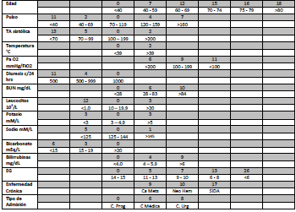
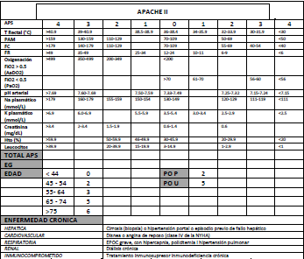
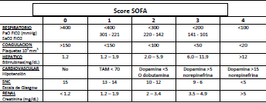
INSTITUTO MEXICANO DEL SEGURO SOCIAL
DELEGACIÓN REGIONAL VERACRUZ SUR
HOSPITAL GENERAL REGIONAL N°1
“LIC. IGNACIO GARCÍA TÉLLEZ”

Slide 9
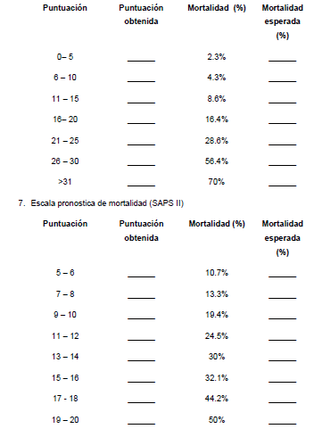
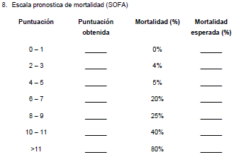
INSTITUTO MEXICANO DEL SEGURO SOCIAL
DELEGACIÓN REGIONAL VERACRUZ SUR
HOSPITAL GENERAL REGIONAL N°1
“LIC. IGNACIO GARCÍA TÉLLEZ”

Slide 10
RESULTADOS
INSTITUTO MEXICANO DEL SEGURO SOCIAL
DELEGACIÓN REGIONAL VERACRUZ SUR
HOSPITAL GENERAL REGIONAL N°1
“LIC. IGNACIO GARCÍA TÉLLEZ”
(1) Soberanes cols (16)
(2) Perera cols (17)

Slide 11
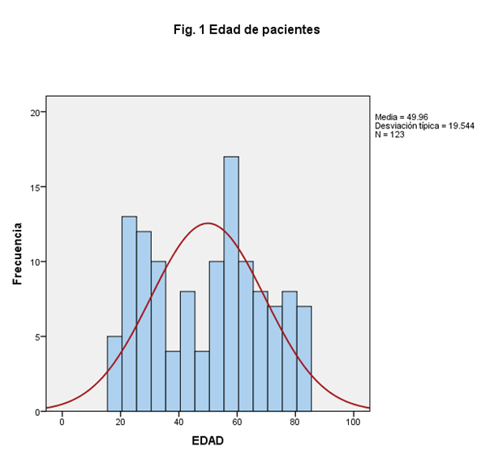
RESULTADOS
INSTITUTO MEXICANO DEL SEGURO SOCIAL
DELEGACIÓN REGIONAL VERACRUZ SUR
HOSPITAL GENERAL REGIONAL N°1
“LIC. IGNACIO GARCÍA TÉLLEZ”
Mínima 18 años
Máxima 85 años

Slide 12
RESULTADOS
INSTITUTO MEXICANO DEL SEGURO SOCIAL
DELEGACIÓN REGIONAL VERACRUZ SUR
HOSPITAL GENERAL REGIONAL N°1
“LIC. IGNACIO GARCÍA TÉLLEZ”
Fuente de información. Archivo clínico de HGR Núm 1 Orizaba Veracruz.
- Difiere del estudio realizado en España 2008 (6).

Slide 13
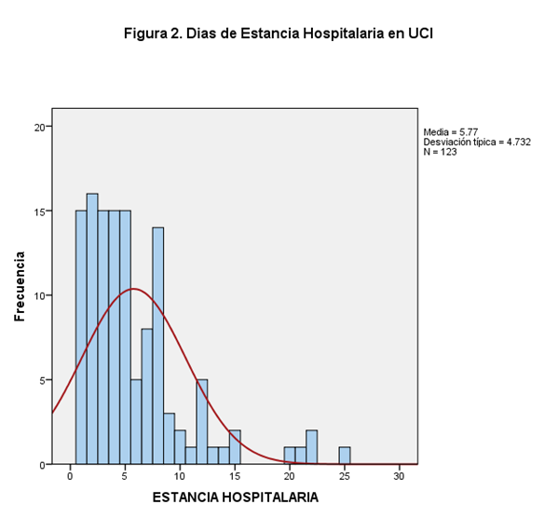
RESULTADOS
INSTITUTO MEXICANO DEL SEGURO SOCIAL
DELEGACIÓN REGIONAL VERACRUZ SUR
HOSPITAL GENERAL REGIONAL N°1
“LIC. IGNACIO GARCÍA TÉLLEZ”
Fuente de información. Archivo clínico de HGR Núm 1 Orizaba Veracruz.

Slide 14
INSTITUTO MEXICANO DEL SEGURO SOCIAL
DELEGACIÓN REGIONAL VERACRUZ SUR
HOSPITAL GENERAL REGIONAL N°1
“LIC. IGNACIO GARCÍA TÉLLEZ”
Fuente de información. Archivo clínico de HGR Núm 1 Orizaba Veracruz.

Slide 15
ANALISIS ESTADISTICO
INSTITUTO MEXICANO DEL SEGURO SOCIAL
DELEGACIÓN REGIONAL VERACRUZ SUR
HOSPITAL GENERAL REGIONAL N°1
“LIC. IGNACIO GARCÍA TÉLLEZ”
Fuente de información. Archivo clínico de HGR Núm 1 Orizaba Veracruz.

Slide 16
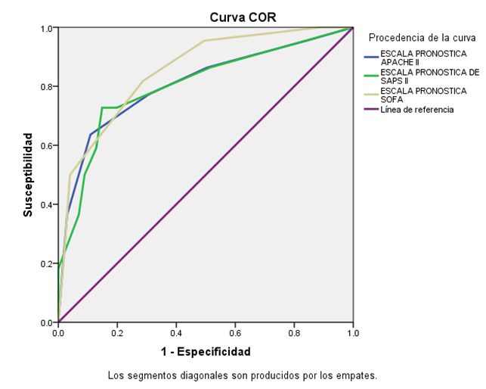
ANALISIS ESTADISTICO
INSTITUTO MEXICANO DEL SEGURO SOCIAL
DELEGACIÓN REGIONAL VERACRUZ SUR
HOSPITAL GENERAL REGIONAL N°1
“LIC. IGNACIO GARCÍA TÉLLEZ”
Fuente de información. Archivo clínico de HGR Núm 1 Orizaba Veracruz.

Slide 17
CONCLUSIONES
INSTITUTO MEXICANO DEL SEGURO SOCIAL
DELEGACIÓN REGIONAL VERACRUZ SUR
HOSPITAL GENERAL REGIONAL N°1
“LIC. IGNACIO GARCÍA TÉLLEZ”
En el presente estudio concluye las significativas diferencias entre la mortalidad observada y las predichas realizadas con las diferentes variables que contempla cada escala pronostica de mortalidad utilizadas en la población de estudio. Así como su correlación entre una mayor mortalidad real a medida que aumenta la puntuación con respecto a la escala de APACHE II y SOFA
Realizando la regresión lineal podemos decir que SOFA tiene mayor susceptibilidad ante las otras escalas pronosticas (APACHE II y SAPS II). Con un IC del 95%. Además de apoyar que APACHE II tiene más aceptación para la sobrevida.

